Slide 1

Социальный проект 3 «В» класса
«Рука помощи пожилым людям»
Учащиеся 3 «В» кл- Овкаджиева Анира,
Лелеев Сумьян
Классный руководитель: Мухлаевва Б.В.

Slide 2
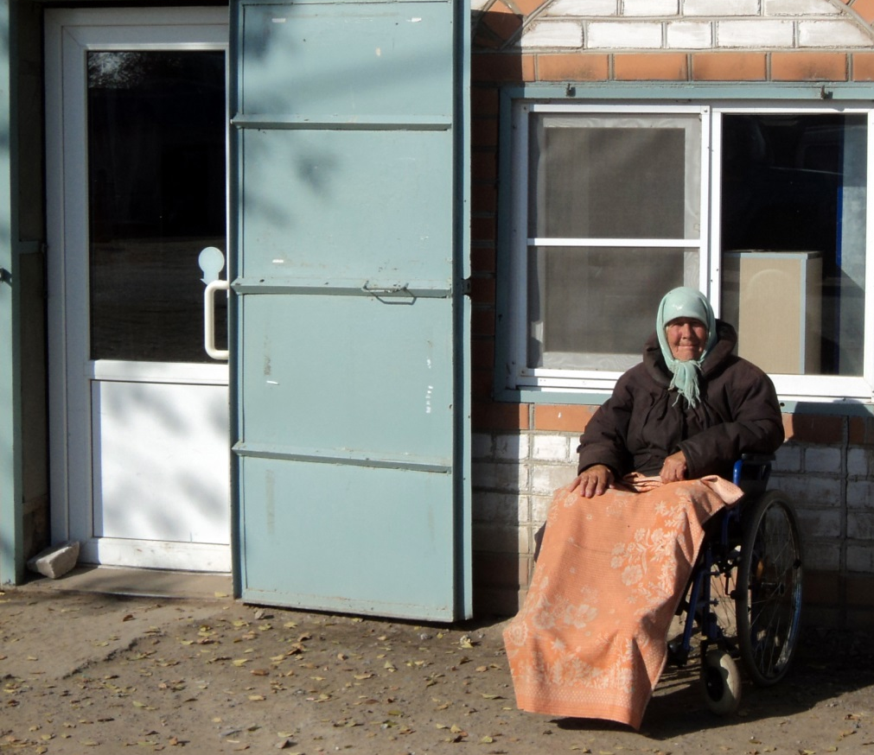
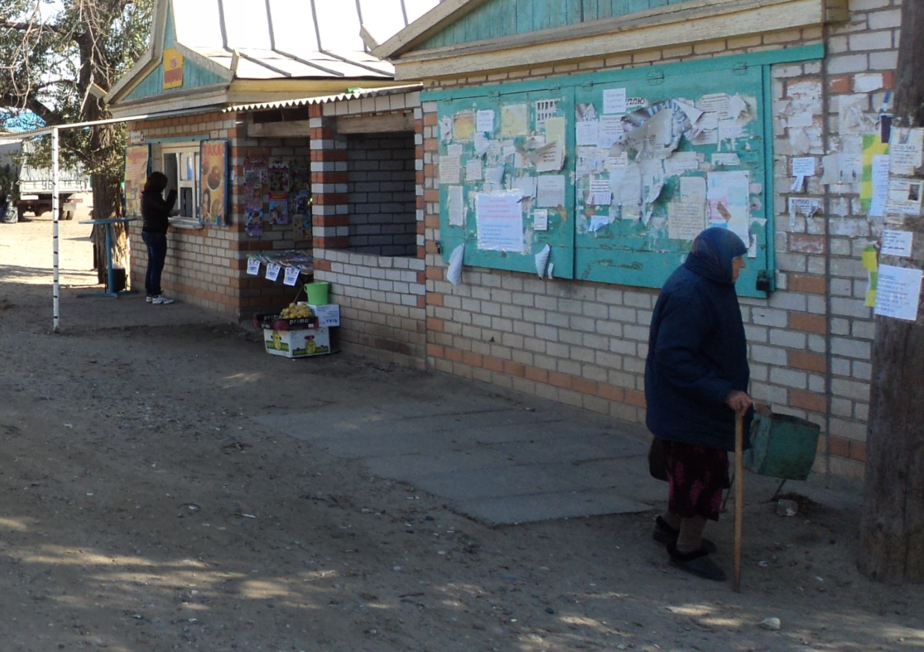
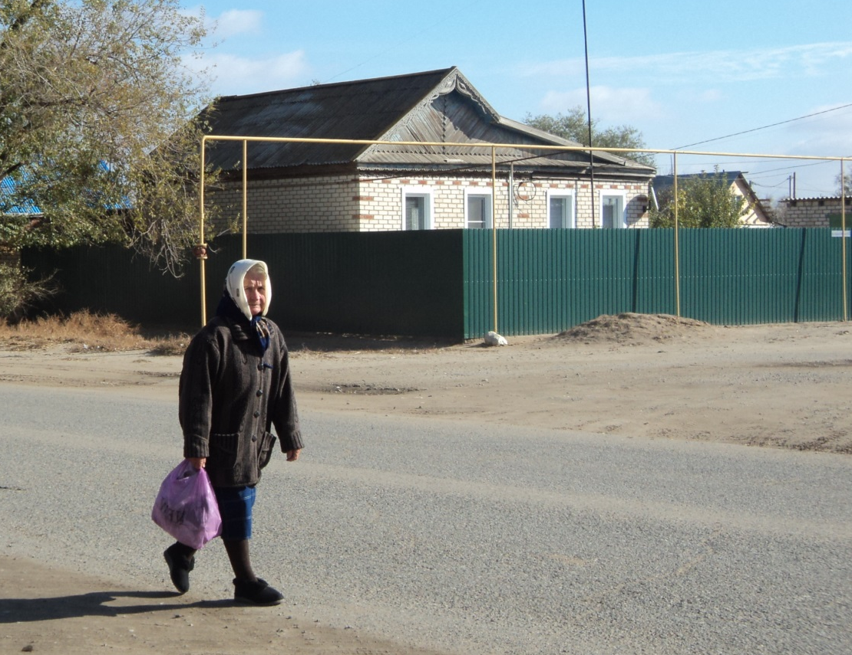
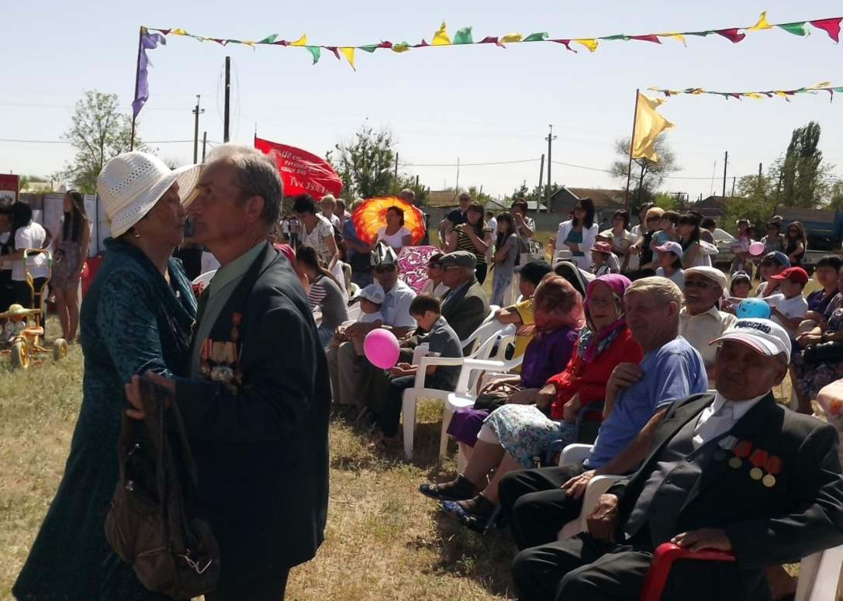

Slide 3
Цель проекта: формировать позитивный социальный опыт обучающихся начальных классов.
Задачи проекта:
сохранение и развитие патриотических традиций;
организация всесторонней помощи пожилым людям, участникам ВОВ, тыла, нуждающимся в помощи и одиноким пенсионерам;
развитие поисковой активности, самостоятельности;
приобретение детьми определенных трудовых умений и навыков.
Ожидаемые результаты проекта:
приобретение детьми навыков социального общения со взрослыми;
проявление внимания и уважения к пожилым людям, оказание посильной помощи;
приобщение ветеранов труда и войны, жителей поселения к активной гражданской позиции через совместные встречи, организацию и проведение мероприятий.

Slide 4
Механизм выполнения проекта:
Основные исполнители проекта - учащиеся 3 «В» класса МКОУ «Малодербетовская гимназия им. Б.Б.Бадмаева». Реализация проекта осуществляется на базе МБОУ «Малодербетовская гимназия им. Б.Б.Бадмаева».
Координацию проекта будет осуществлять классный руководитель
Мухлаева Б.В.

Slide 5
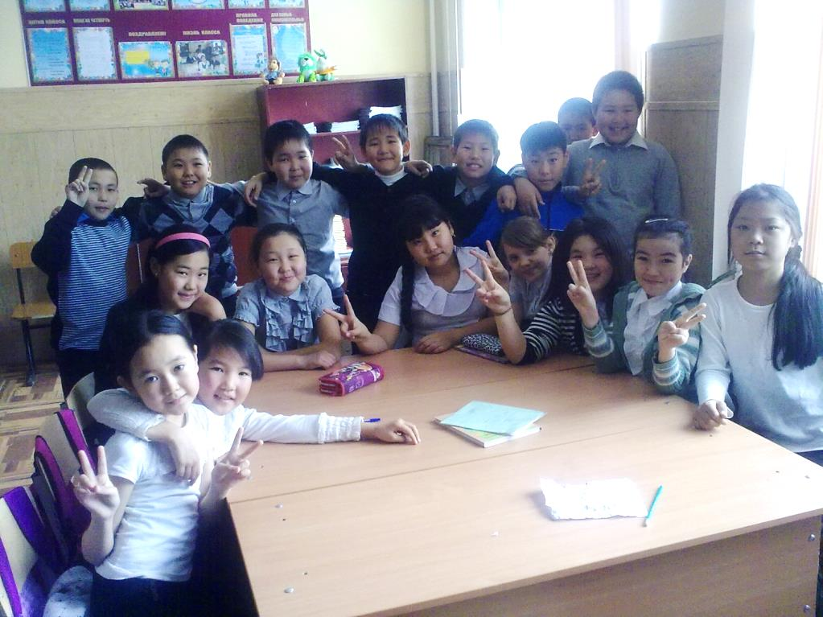
Участники проекта:
ученики 4 «б» класса;
родители обучающихся 4 «б» класса;
классный руководитель Нимгирова Б.В.

Slide 6
Описание проекта
Предмет исследования: учебно-воспитательный процесс в образовательном учреждении, направленный на формирование позитивного социального опыта в отношении к пожилым людям.
Реализация проекта:
Изучение необходимости данного соц. проекта для населения.
Определение целей и задач социального проекта.
Проведение классного часа. Составление плана работы.
Оказание помощи пожилым людям.
Защита проекта на гимназическом конкурсе проектов.
Подведение итогов работы.

Slide 7
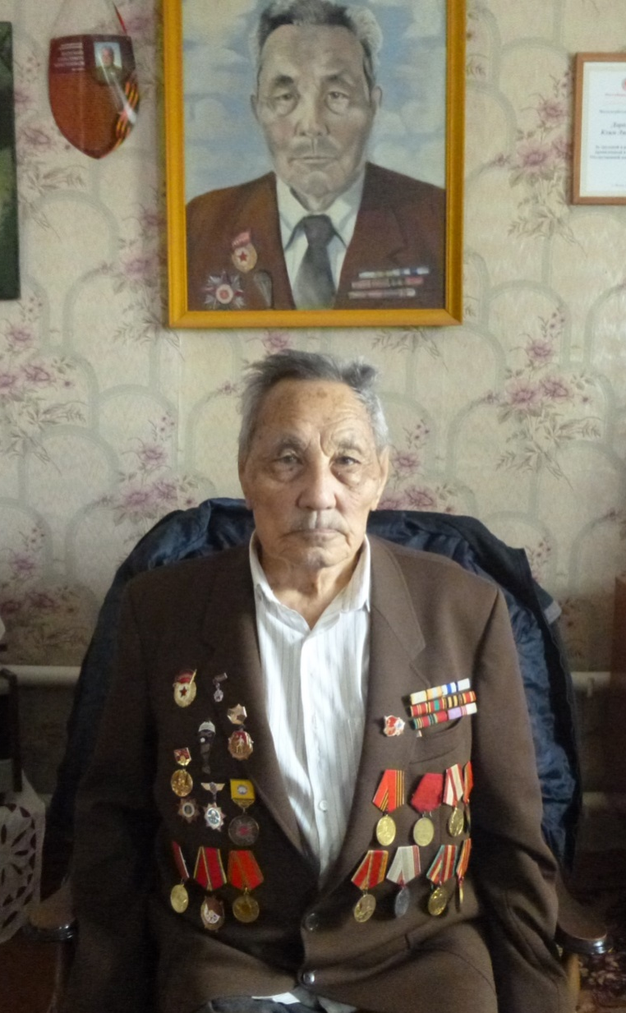
Дорджиев Клим Лиджиевич
Родился 1 февраля 1923 г. в с/зе им. Чапаева. В августе 1941 года Клим Дорджиев в неполные восемнадцать лет попросился добровольцем на фронт. Его определили в учебный полк воздушно-десантных войск, который располагался в городе Энгельсе. Был под Москвой в резерве Верховного Главнокомандующего. В августе-сентябре 1943 года освобождали Горловку, Сталино (сейчас Донецк), Макеевку. Оттуда его часть десантировали в Керчь. Из Керчи в Румынию, из Румынии в Кишинев, из Кишинёва перебросили в Будапешт. А когда взяли Будапешт, то тут их уже, видимо, за ненадобностью в дальнейшем десантировании – переформировали в пехоту.
Он брал Вену, участвовал в боях за освобождение Югославии, прошел почти всю территорию Чехословакии. А война для него закончилась 8 мая 1945 года в Праге. Оттуда и демобилизовался в 1947 году.
Награды: медаль «За Победу над Германией», «За боевые заслуги», орден Отечественной войны II степени, благодарственное письмо тов. Сталина, благодарственная грамота Командующего войсками I Украинского фронта маршала И.Конева (июль, 1945 г.)

Slide 8
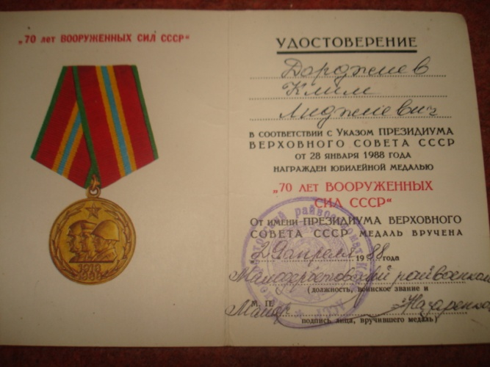
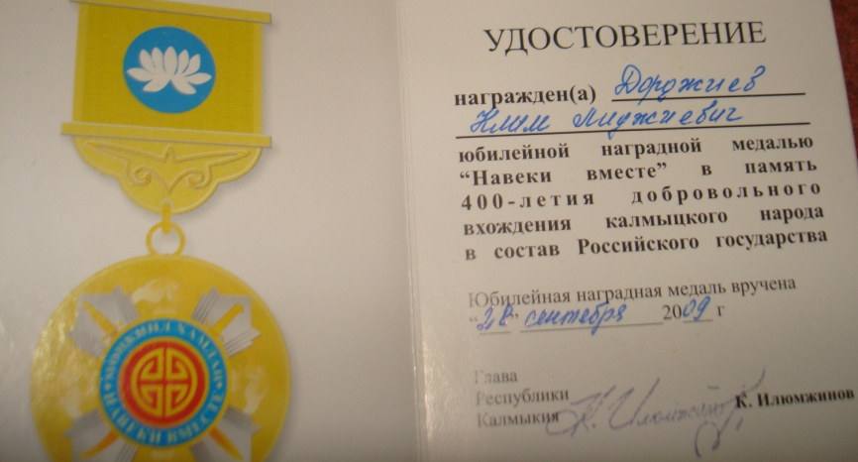
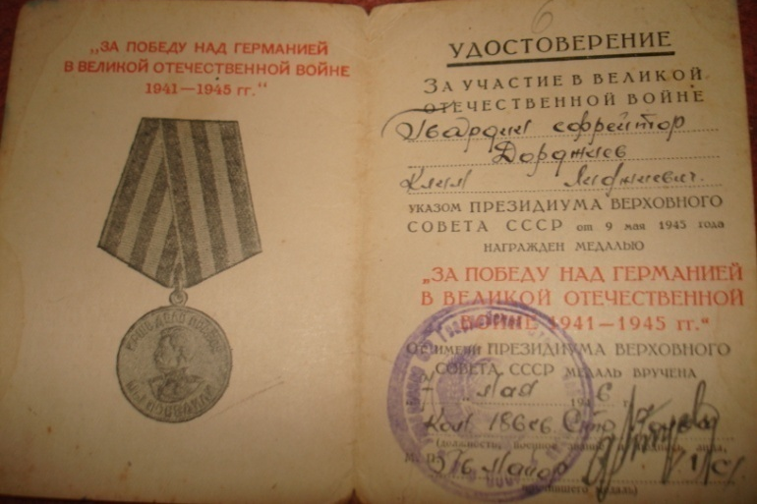
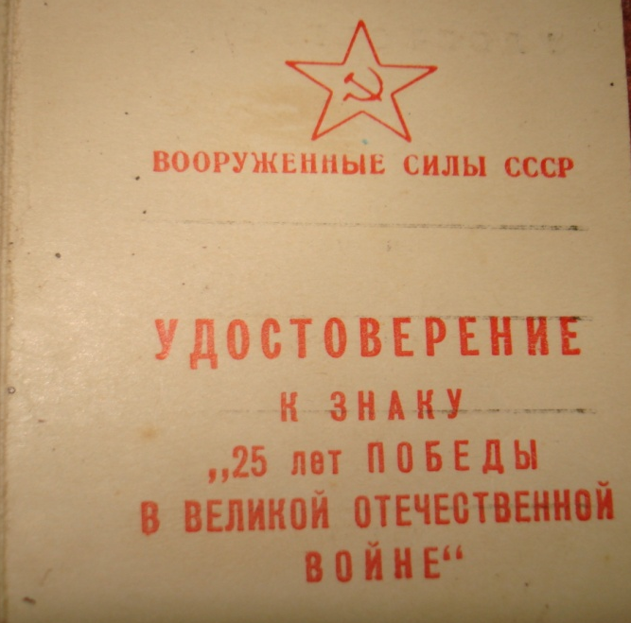
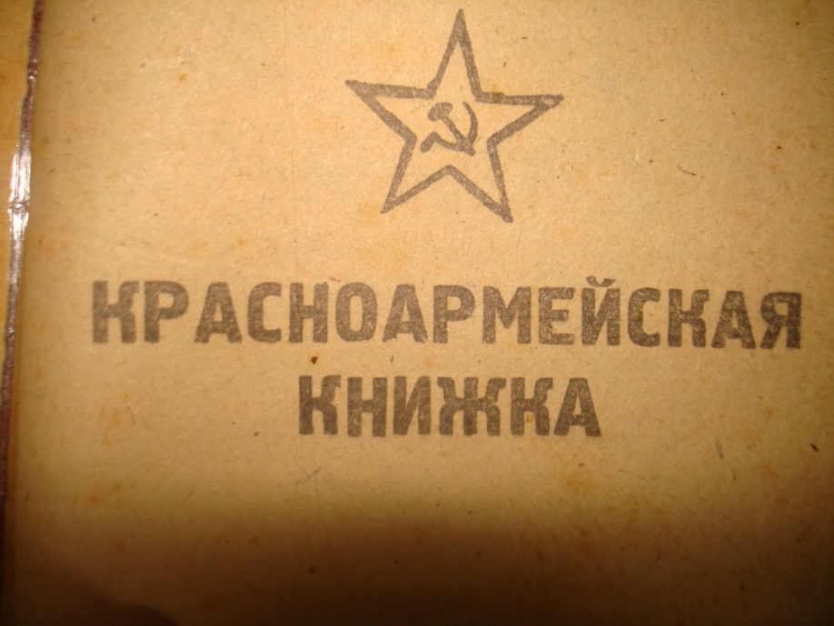
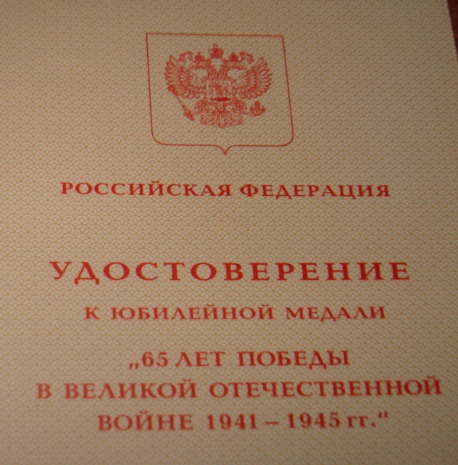
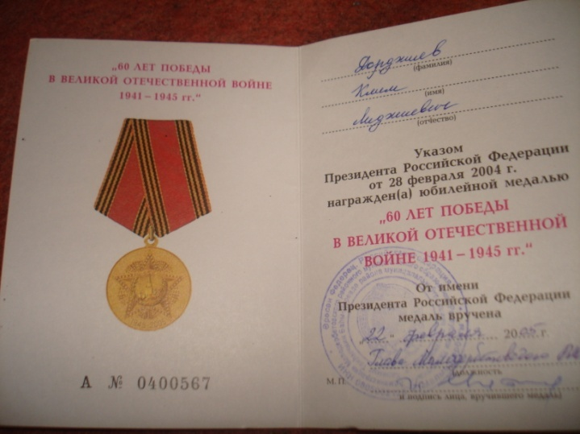
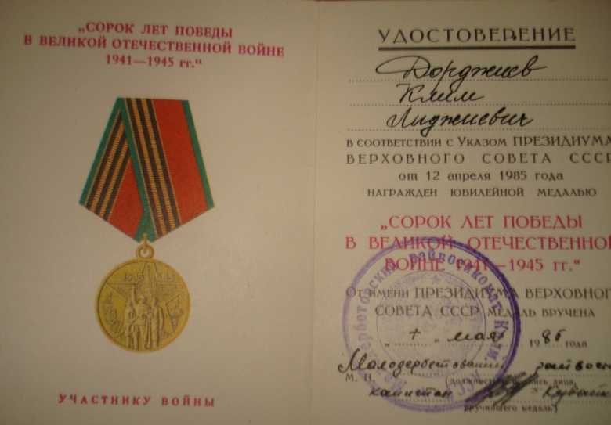
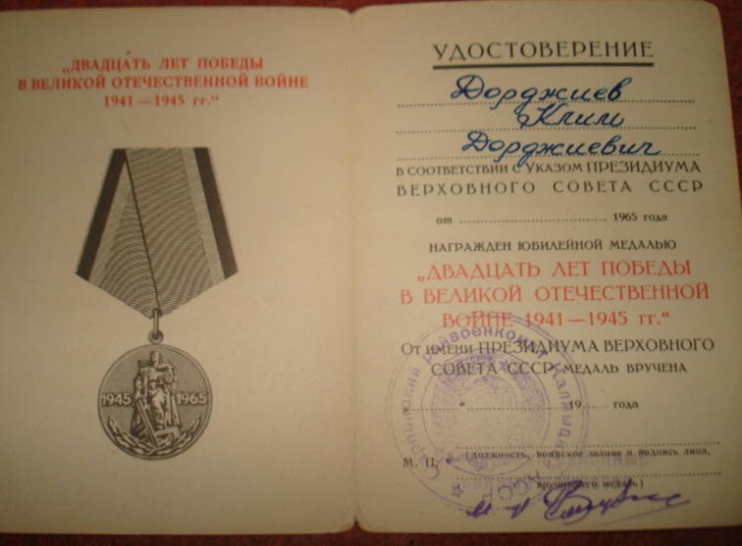

Slide 9
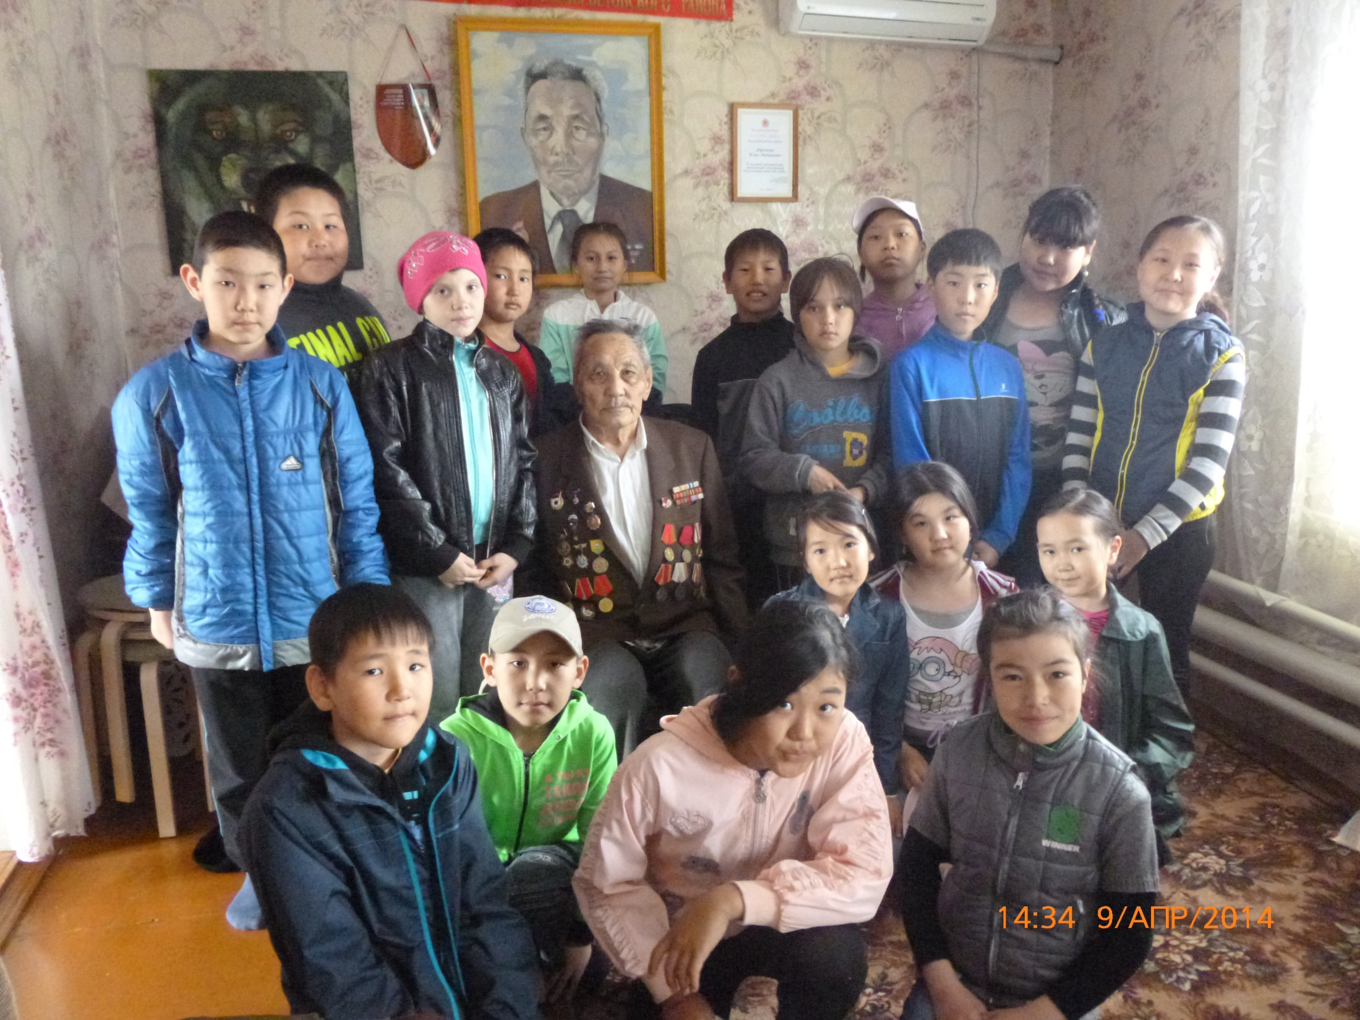

Slide 10
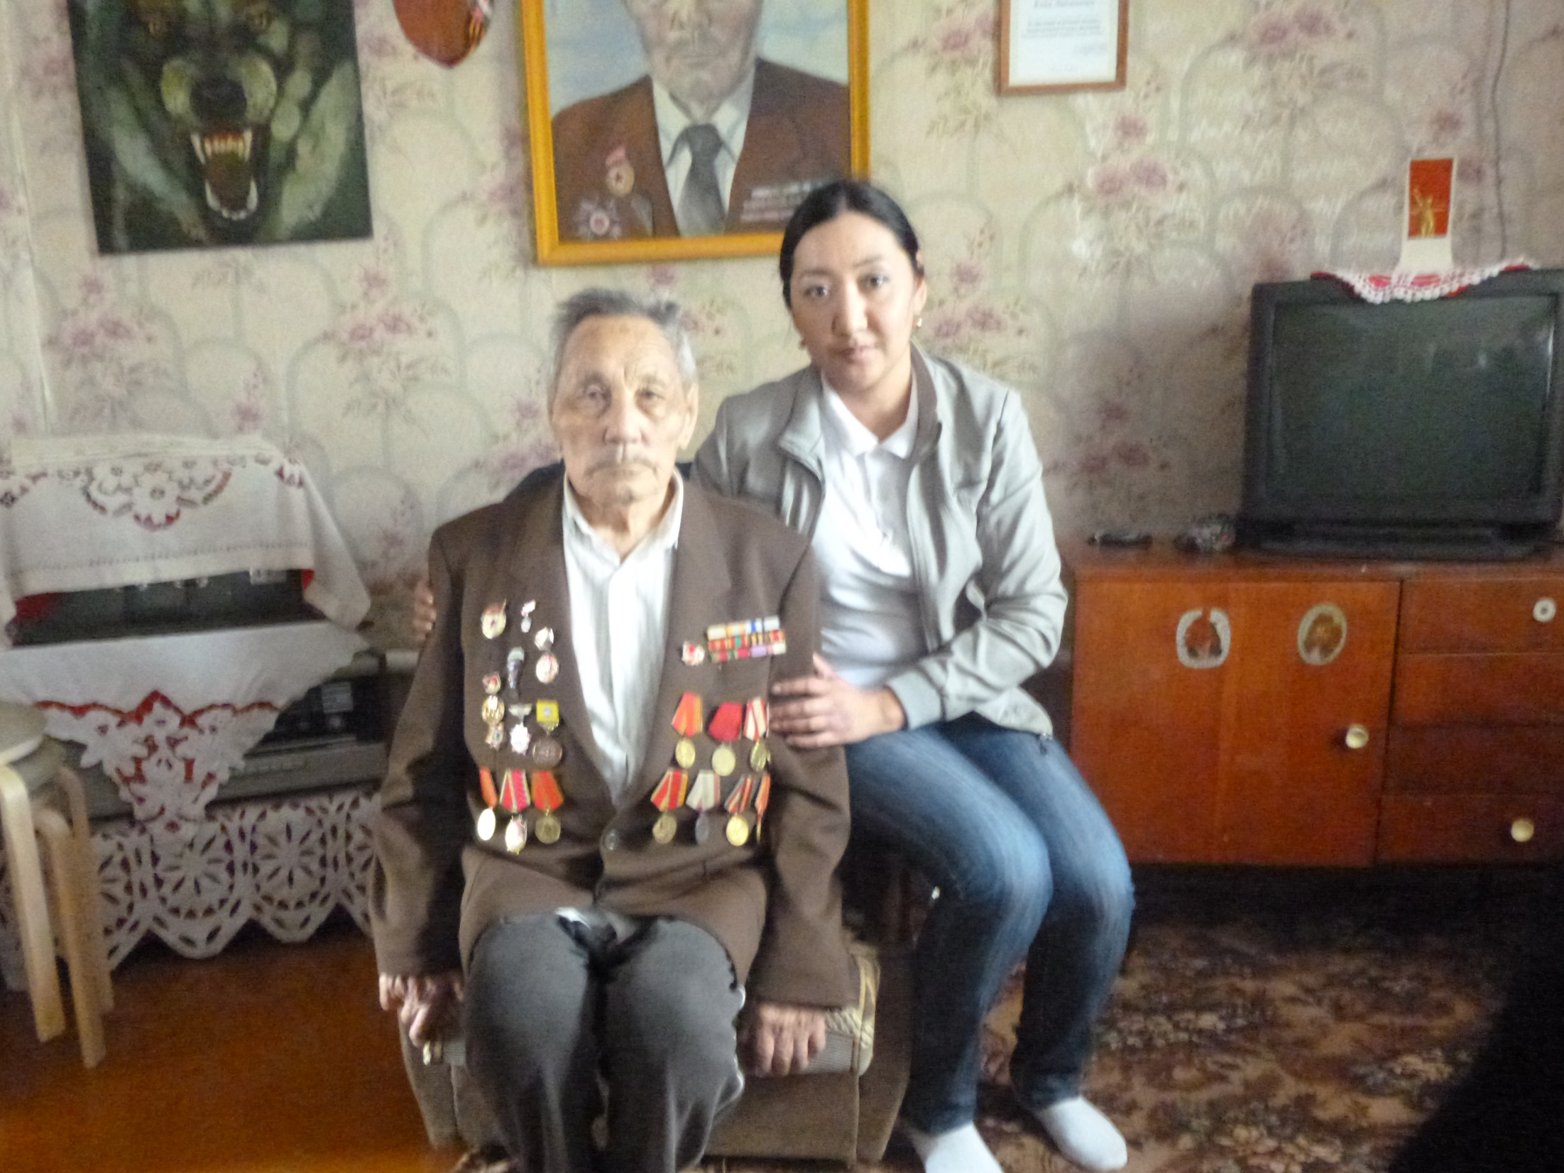

Slide 11
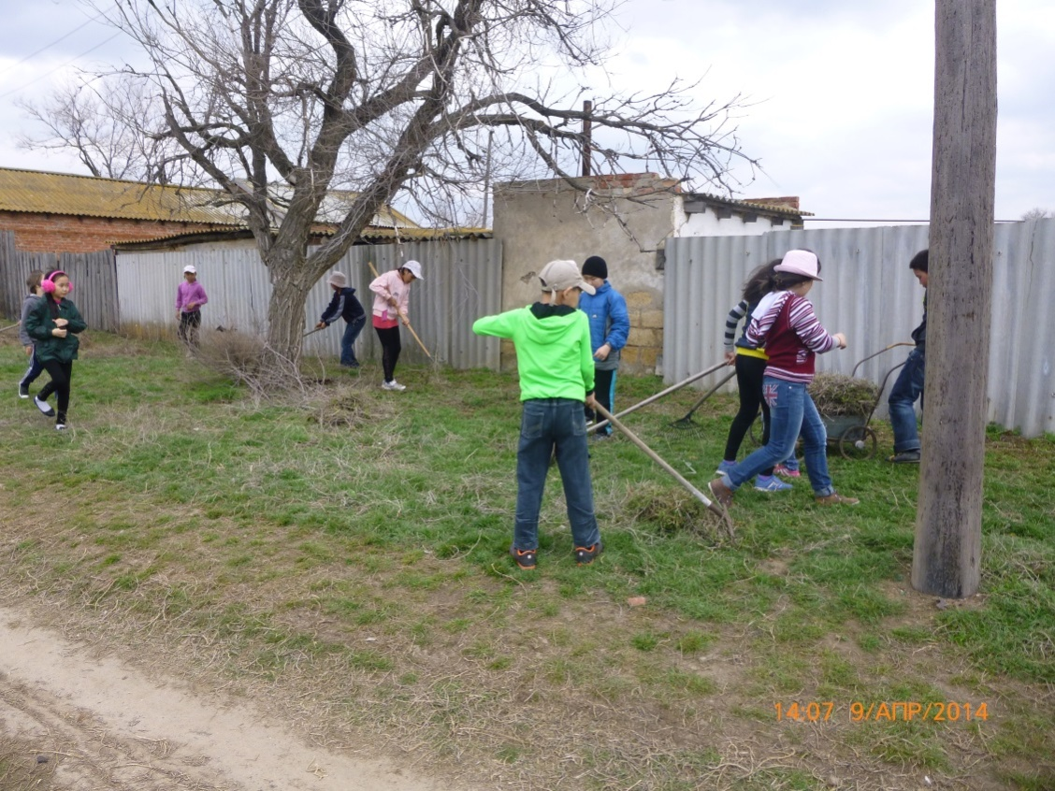
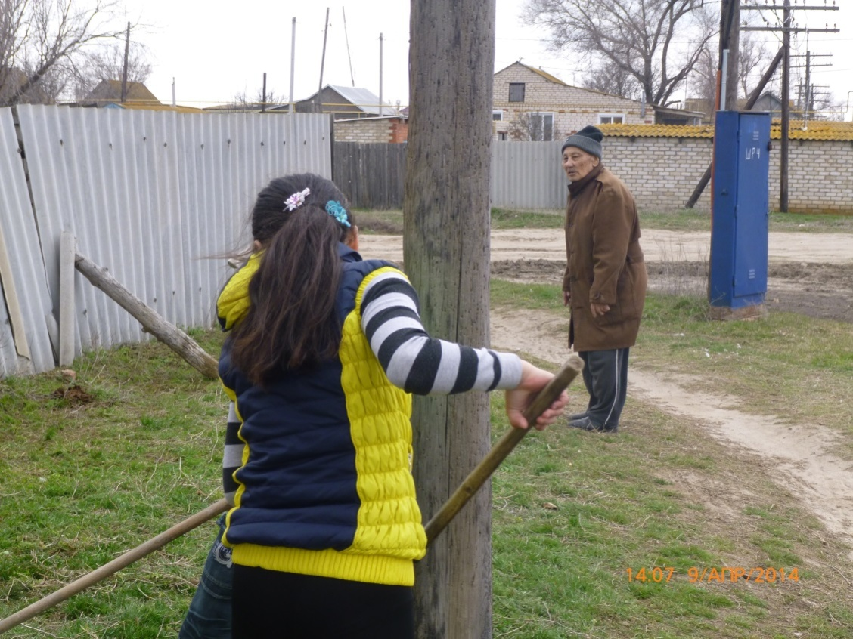
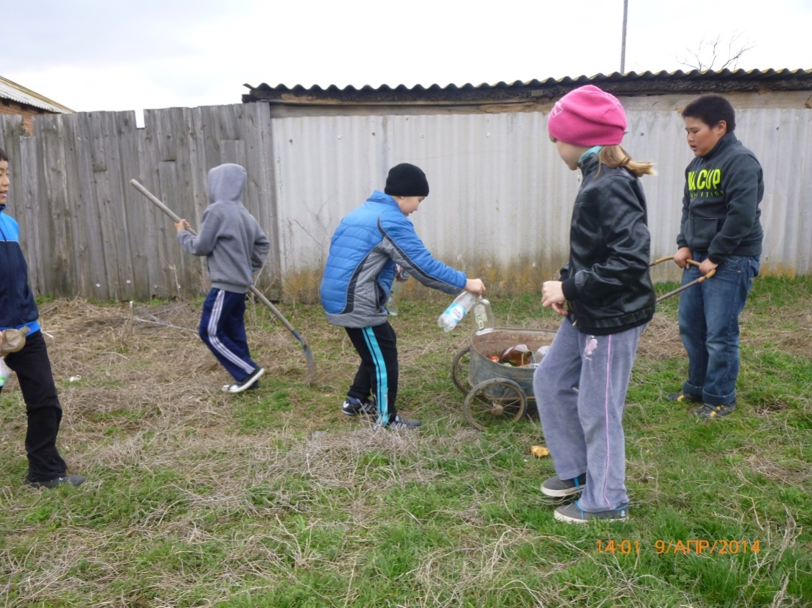
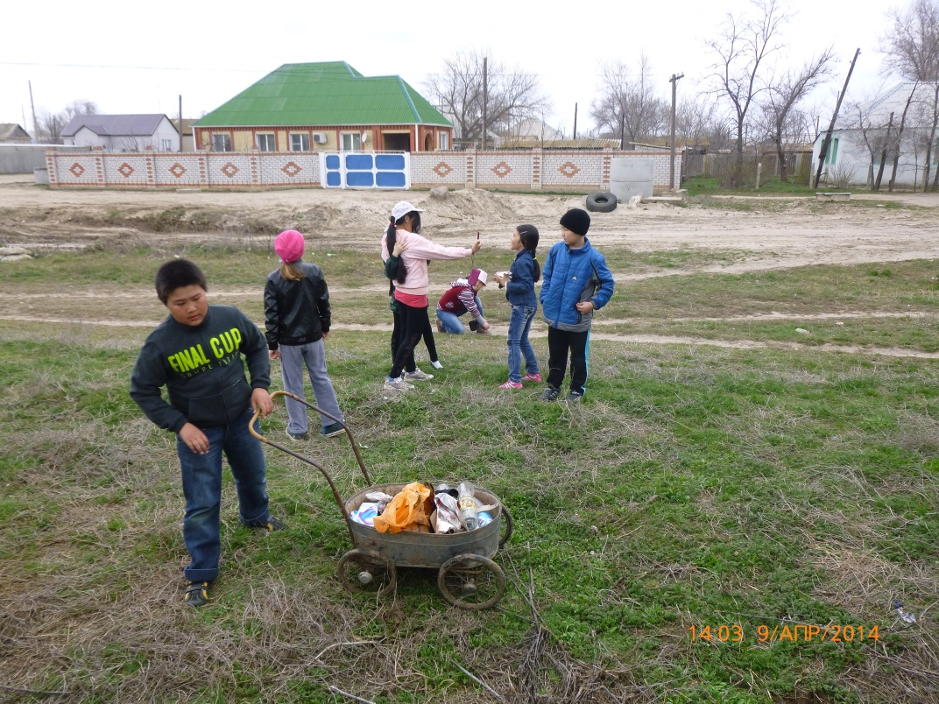

Slide 12
